Slide 1

PROCESAMIENTO DIGITAL DE IMAGENES
CLASE 1

Slide 2
PYTHON
Características:
Multiplataforma
Orientado a objetos
Interpretado
Tipado dinámico
Fuertemente tipado

Slide 3
LENGUAJE DE ALTO NIVEL
Esta caracterizado por expresar los algoritmos de una manera adecuada de tal manera que el humano tenga la capacidad de poder comprenderlo de una manera sencilla, en lugar de la capacidad con que los ejecutan las máquinas.
Ejemplos de lenguaje de alto nivel PYTHON ,C,C++ , JAVA, PHP ,JavaScript, MATLAB .

Slide 4
PYTHON-APLICACIONES
CIENCIA DE DATOS
APLICACÍONES WEB (FRAMEWORKS DJANGO) Y SCRAPING
APLICACIÓN AL IOT
INTELIGENCIA ARTIFICIAL (BIBLIOTECAS KERAS , TENSORFLOW , SCIKIT)
VISION ARTIFICIAL
DISEÑO DE INTERFAZ GRAFICA
DESARROLLO DE SOFTWARE

Slide 5
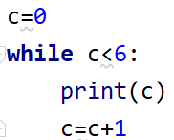
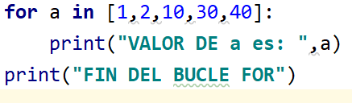
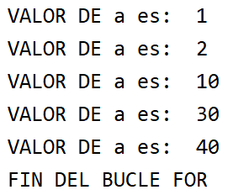

BUCLES
BUCLE FOR
BUCLE WHILE

Slide 6
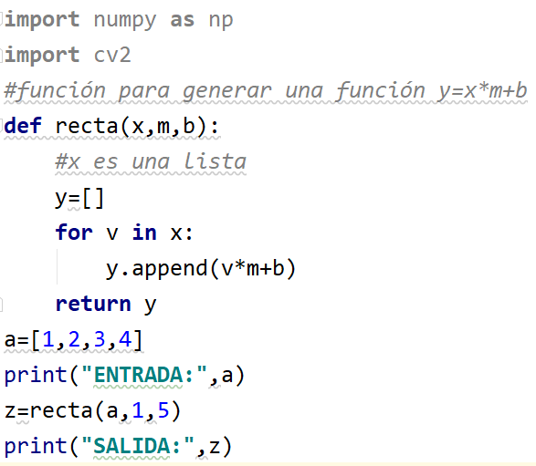

FUNCIONES

Slide 7
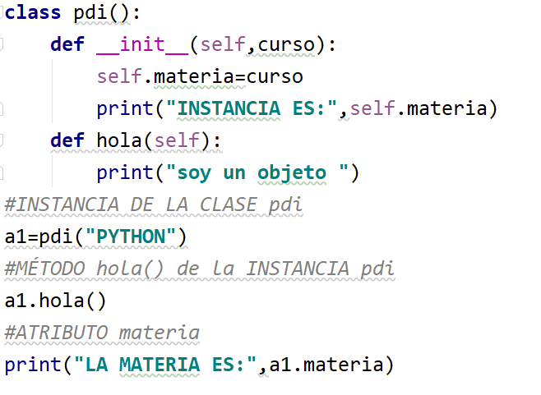
CLASES
NOMBRE DE LA CLASE
CUERPO DE LA CLASE
INSTANCIA
USO DEL METODO
USO DEL ATRIBUTO

Slide 8

NUMPY
Paquete orientado al desarrollo de computo científico.
Es un herramienta bajo la licencia BSD que permite su reutilización prácticamente de manera completa.
Tiene gran soportar por parte de las siguientes entidades .

Slide 9
CLASIFICACIÓN DE IMAGENES
Consiste en determinar a que clase pertenece la imagen de entrada mediante la búsqueda de alguna semejanza en sus características descriptivas .
IMAGEN
PRE-PROCESAMIENTO
EXTRACCIÓN DE CARACTERISTICAS
ALGORITMO DE DISCRIMINACIÓN
BASE DE DATOS
BASE DE DATOS
BASE DE DATOS

Slide 10
IMAGEN
¿Cómo representar a una imagen digital?

Slide 11
PRE PROCESAMIENTO
En esta etapa se acondiciona a la imagen de entrada con el fin de realizar las siguientes operaciones :
Cambios de espacio de color
Reducción del ruido
Adaptación del contraste
Transformaciones geométricas

Slide 12
EXTRACCIÓN DE CARACTERISTICAS
En etapa se utilizan técnicas de extracción de características que describen en lo mejor posible al objeto de interés que se busca dentro de una imagen.
SIFT
HOG
SURF
LPBH

Slide 13
ALGORITMO DE CLASIFICACIÓN
El algoritmo de clasificación permite poder determinar a que clase pertenece una imagen sobre una base de datos dado sus características descriptivas .
KNN
REGRESION LOGISTICA
NAIVE BAYES
SVM
DEEP LEARNING

Slide 14
OBJETO NDARRAY
Los objetos de numpy pertenece a una clase denominada <ndarray> que representa un arreglo multidimensional .

Slide 15
FUNCIONES DE NUMPY
Funciones orientados a la creación de arreglos del tipo <ndarray>.
array(argumentos)
Permite crear un arreglo del tipo ndarray
array(10)
Representa un escalar
array([10,2])
Representa un arreglo de 1D

Slide 16

ARREGLO DE 1D
Cuando los elementos de la lista (argumento de la clase array) son escalares entonces se creara un arreglo de 1D
10
20
50
10.5
30

Slide 17

INDEXACIÓN 1D
Con el fin de acceder a un elemento o un sub conjunto de elementos de un arreglo es necesario conocer sus índices
INDICE
VALOR
0
1
2
3
4
10
20
50
10.5
30
10
50

Slide 18

ARREGLO DE 2D
Cuando los elementos de la lista (argumento de la clase array) son listas con elementos escalares entonces se creara un arreglo de 2D
COL-0
COL-1
COL-2
FILA0
1 | 0 | 4
1 | 3 | 10
FILA1

Slide 19

INDEXACIÓN 2D
Para acceder a uno o mas elementos de un arreglo de 2D se utilizara los índices de sus filas y columnas.
0
1
2
0
1 | 0 | 4
1 | 3 | 10
1

Slide 20
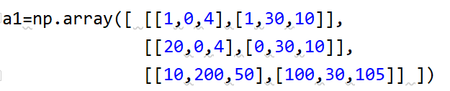
ARREGLO 3D
Un arreglo de 3d dimensiones representa a una imagen en una espacio de color RGB , HSV, HSL entre otros formatos.
10 | 200 | 50
100 | 3 | 105
20 | 0 | 4
0 | 30 | 10
1 | 0 | 4
1 | 30 | 10

Slide 21

INDEXACIÓN 3D
Para acceder a uno o mas elementos de un arreglo de 3D se utilizara los índices de sus filas , columnas y capas .
10 | 200 | 50
100 | 3 | 105
20 | 0 | 4
0 | 30 | 10
1 | 0 | 4
1 | 30 | 10

Slide 22
AXIS EN NUMPY
Los axis representan los ejes o dimensiones de un arreglo numpy (ndarray) .

Slide 23
ATRIBUTOS DEL NDARRAY
Dimensiones del arreglo, representa un valor entero
ndarray.ndim
ndarray.shape
Cantidad elementos por dimensión, representa una tupla
ndarray.size
Cantidad de elementos en todo el arreglo , representa un valor entero

Slide 24
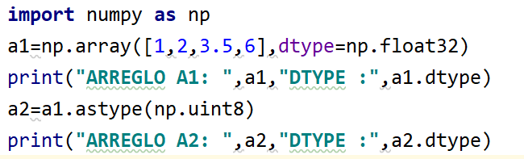

Método astype()
astype()
Método que permite modificar el tipo de dato que se usa en el arreglo numpy
CODIGO
RESULTADO

Slide 25
FUNCIONES DE NUMPY
funciones orientado a matrices y algunas operaciones
Producto punto de 2 vectores
dot()
Producto matricial de matrices
matmul()
Crea un arreglo de solo unos
ones(do,d1)
zeros(do,d1)
Crea un arreglo de solo ceros

Slide 26
random
Mediante numpy podemos generar muestras aleatorias definidas por una distribución de probabilidad determinada.
random.randn(do,d1,)
Funcion randn() devuelve un arreglo de valores aleatorios flotante de una distribución normal gaussiana
random.uniform(low,high,size=())
Funcion randint() devuelve un arreglo de valores aleatorios flotantes de una distribución uniforme
random.randint(low,high,size=())
Funcion randint() devuelve un arreglo de valores aleatorios enteros de una distribución uniforme
Funcion suffle() modifica el ordenamiento de los elementos de un arreglo numpy.
random.shuffle(x)

Slide 27
PAQUETE MATPLOTLIB
matplotlib
IMPORTAR EL MODULO
moduloB
__init__.py
pyplot.py
from matplotlib import pyplot
animation.py

Slide 28
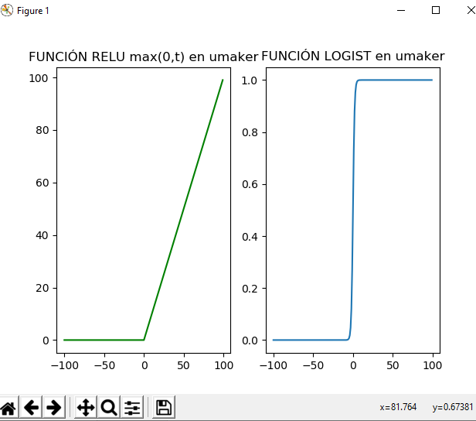
PAQUETE MATPLOTLIB
El paquete matplotlib tiene el modulo pyplot que permite realizar graficas

Slide 29

OPENCV
OpenCV es una biblioteca libre de visión artificial originalmente desarrollada por Intel.
Programado en lenguaje C++
Soporta los sistemas operativos GNU/Linux, Mac OS X, Microsoft Windows, Android

Slide 30
FORMATOS
TIFF
Tiene el formato .tif y representa a una imagen sin compresión ocupando mas memoria comparado con otros formatos
JPEG
El formato conocido como .jpg utiliza algoritmos para poder comprimir las imágenes con el fin de reducir la memoria requerida para su almacenamiento (posee perdidas)
GIF
El formato .gif utiliza algoritmos de compresión pero sin perdidas en comparación del .jpg.
PNG
El formato .png Portable Network Graphics

Slide 31
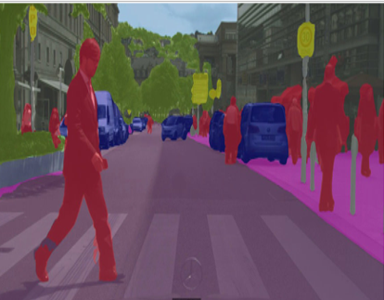
ESPACIOS DE COLOR

Slide 32
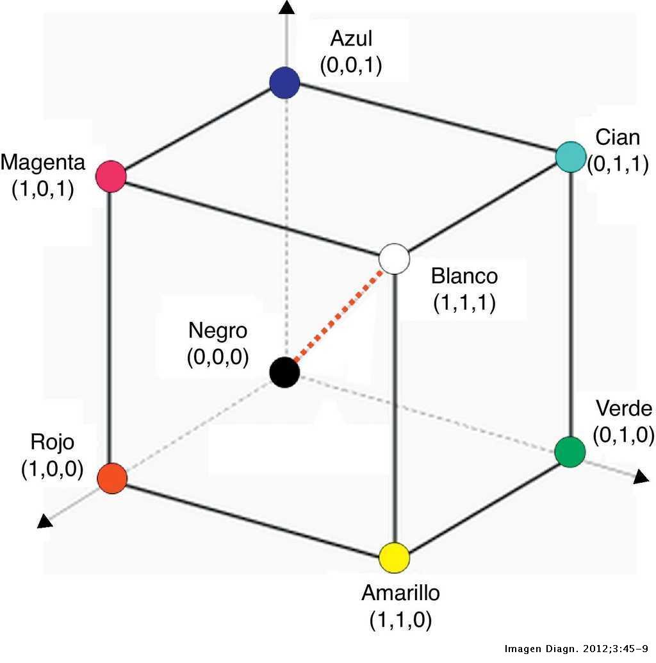
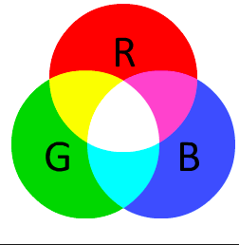
ESPACIO DE COLOR RGB
MODELO DE COLOR QUE SE BASA EN LA COMBINACION DE LOS COLORES ROJO , VERDE Y AZUL PARA LA REPRESENTACION DEL COLOR COMO IMAGEN DIGITAL.

Slide 33
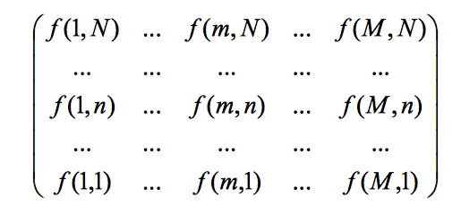
REPRESENTACION MATRICIAL DE UNA IMAGEN RGB
R B
G
PODEMOS DESCRIBIR UNA IMAGEN RGB COMO UN ARREGLO DE PIXELES DE 3 CAPAS (MATRICES)

Slide 34
MANIPULACIÓN DE IMAGENES
Al momento de leer una imagen mediante opencv , esta devuelve un arreglo de 3 dimensiones y que contiene 3 capas de color en el orden BGR
Al mostrar una imagen , se tiene que tener el formato BGR de la imagen y no el RGB

Slide 35
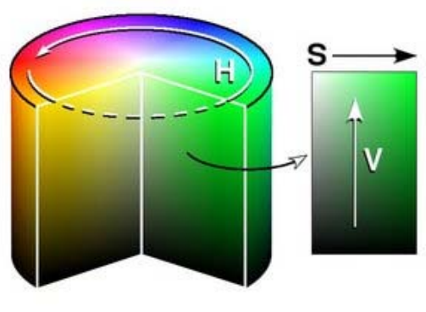
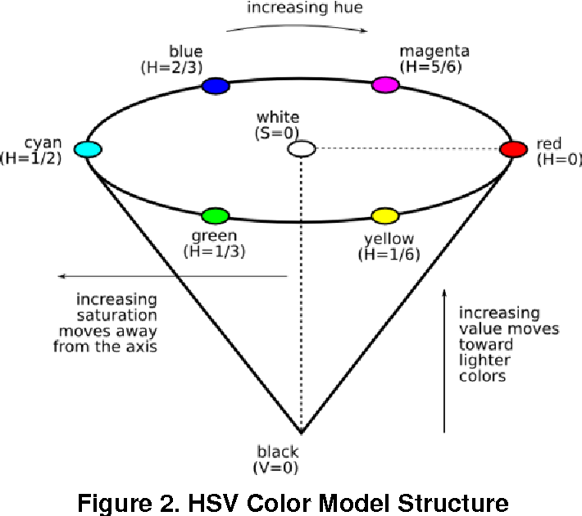
ESPACIO DE COLOR HSV
H:Tonalidad
S:Saturación
V:Valor

Slide 36
ESPACIO DE COLOR HSV
Hue:representa el tipo de color y se encuentra en un rango de 0 - 360 °
0 : color rojo
Saturation:determina el nivel de gris en una imagen se encuentra en el rango de
0 - 255 .
Value:Representa el nivel de brillo de una imagen y se encuentra en el rango de
0 - 255 .
0 : oscuro , 255 : blanco

Slide 37
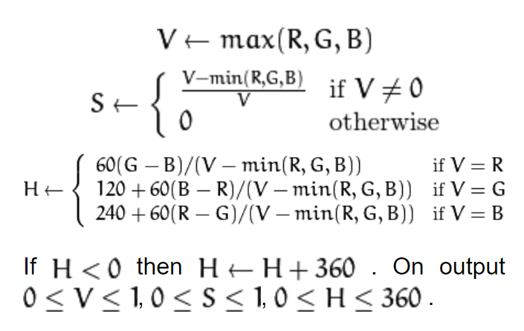


CONVERSION DE RGB A HSV
Cmax=min(R,G,B)
Cmin=min(R,G,B)
Cdif=Cmax-Cmin
S : $\left\{\begin{aligned}\frac{Cdif}{Cmax} si Cmax>0 \\ 0 si Cmax=0\end{aligned}\right\}$

Slide 38
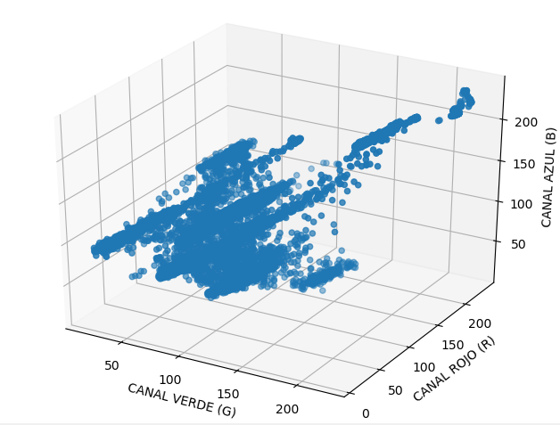
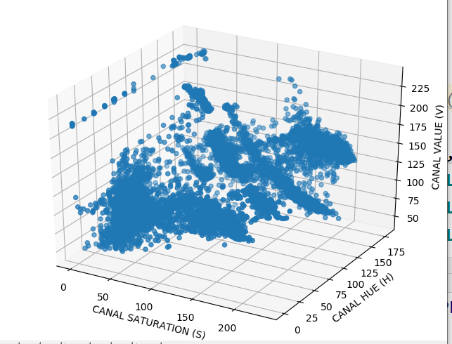
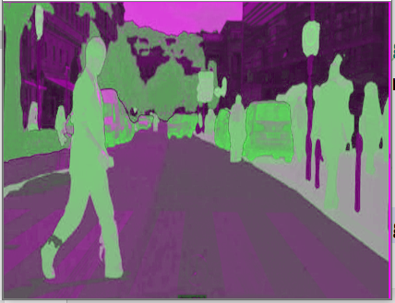
RGB VS HSV

Slide 39
ESCALA DE COLOR GRIS
B
G
R
wb
wg
+
wr
(400,400,3)
IMAGEN CON 3 DIMENSIONES
FILAS , COLUMNAS Y CAPAS
(400,400)
IMAGEN CON 2 DIMENSIONES
FILAS Y COLUMNAS

Slide 40
CODIFICACIÓN DE LOS PIXELES
SE REFIERE A LA CANTIDAD DE BITS ASIGNADOS PARA REPRESENTAR A UN PIXEL QUE DESCRIBE LA CANTIDAD DE VARIACIONES DE COLOR
EJEMPLO : 1 BYTE (8 Bits) POR LO TANTO CADA PIXEL PUEDE REPRESENTAR 256 VARIACIONES DE COLOR

Slide 41
ESCALA DE COLOR GRISES
Gris=cv2.cvtColor(img,cv2.COLOR_RGB2GRAY)
Ig(x,y)=wr*R(x,y)+ wg*G(x,y)+ wb*B(x,y)
Los pesos pueden ser :
Wr=0.299 wg=0.587 wb=0.114

Slide 42
OPERACIONES DE PIXEL
Las operaciones pixel toman en cuenta el valor del pixel en cuestión de la imagen
El resultado de la operación solo depende del pixel en cuestión y no de sus vecinos
F(.)
I1(x,y)
I2(x,y)

Slide 43
OPERACIONES DE PIXEL
Contraste
Esta relacionado con la diferencia entre los pixeles que presentan un nivel de intensidad alto y bajo
Brillo
Esta relacionado con la manera en como los valores de intensidad se distribuye, sí los valores de intensidad se encuentren con valores altos entonces tiende a ser mas intenso o brilloso.

Slide 44
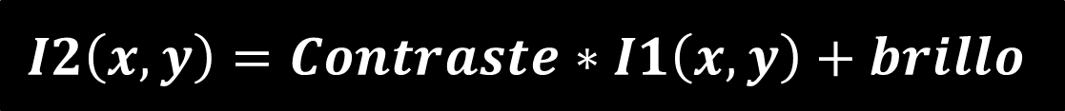
OPERACIÓN DE PIXEL
$$I2\left(x,y\right)=Contraste∗I1\left(x,y\right)+brillo$$
$$los valores de intensidad se encuentran entre 0 y 255$$

Slide 45
SATURACIÓN MAXIMA
La saturación representa a valores de intensidad que superan el limite máximo que normalmente es 255

Slide 46
SATURACIÓN MINIMA
La saturación representa a valores de intensidad que son inferiores al limite mínimo que es de 0

Slide 47
FUNCIONES DE OPENCV
LECTURA DE IMAGEN
Siguiendo el formato BGR
FUNCIÓN QUE REALIZA UNA CONVERSIÓN DE ESCALA DE COLOR
MOSTRAR IMAGEN
Siguiendo el formato BGR
cv2.imread(”filepath”)
cv2.cvtColor(imagen,conversion)
cv2.imshow(mensaje,imagen)

Slide 48
FUNCIONES DE OPENCV
GUARDAR UNA IMAGEN
CERRAR TODAS LAS VENTANAS
COMANDO WAITKEY
cv2.imwrite()
cv2.destroyAllWindows()
cv2.waitKey()

